Slide 1
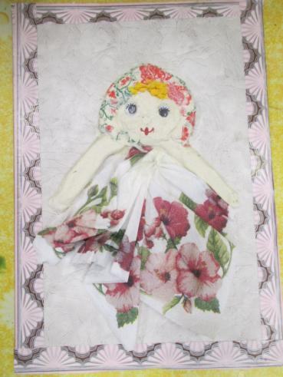
Мастер класс
«Маслёна» для Масленицы
МОУДО «ТЦДТ»
Мастерская «Сирин»
Педагог Горячева Елена Анатольевна
2020 г.

Slide 2
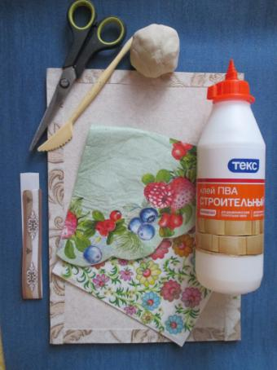
Необходимые материалы для работы.

Slide 3
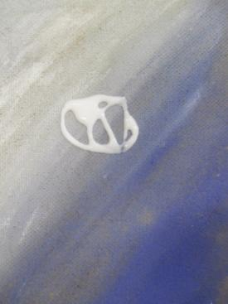
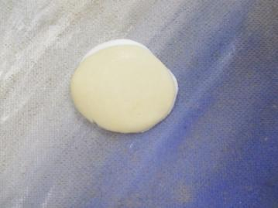
На картон или другую любую основу клеем ПВА наносим круг и прижимаем скатанный из солёного теста шарик.

Slide 4
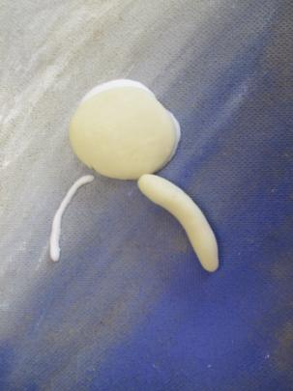
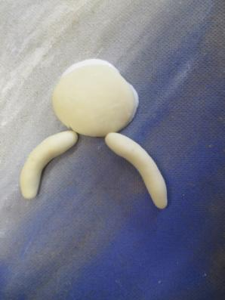
Наносим полоски клея , рисуя ручки, и прижимаем жгутики из солёного теста.

Slide 5
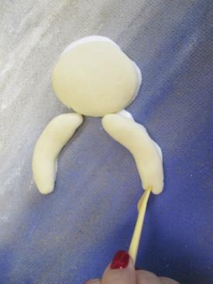
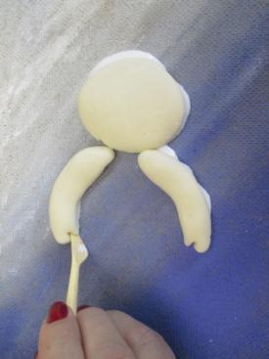
Стекой отделяем большой пальчик на руке, а остальные –продавливаем стекой, не разрезая.

Slide 6
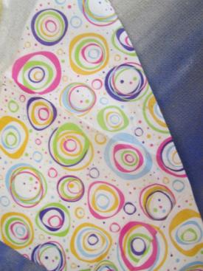
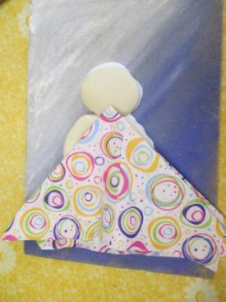
Берём салфетку и складываем её 2 раза на уголок.

Slide 7
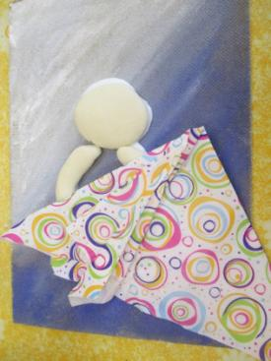
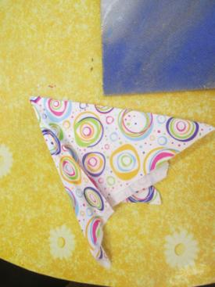
С уголка, начинаем делать «веер», проглаживая складки.

Slide 8
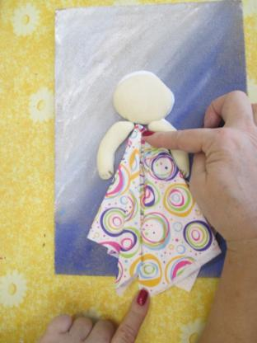
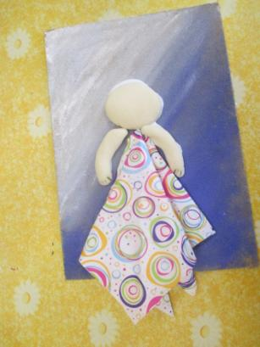
Теперь «делаем примерку» и обрезаем низ, закругляя уголки. Затем приклеиваем верх салфетки.

Slide 9
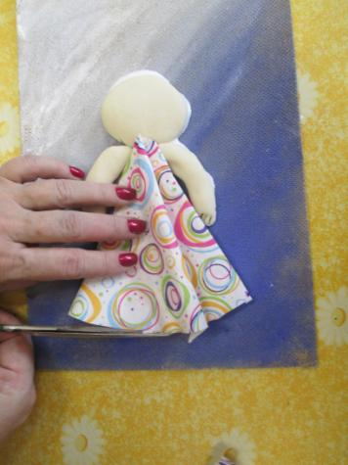
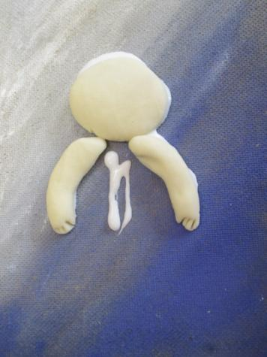
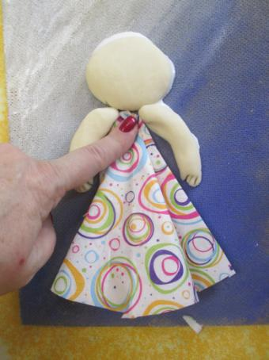

Slide 10
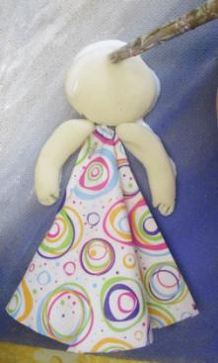
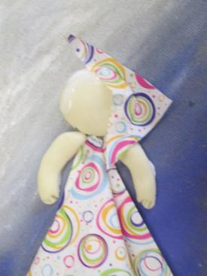
Намазываем разведённым клеем ПВА всю «голову» куклы и накладываем салфетку.

Slide 11
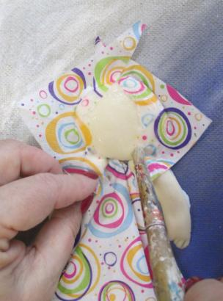
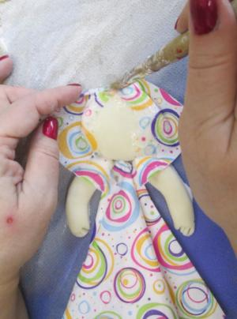
Салфетку прижимаем и «формируем» кистью косыночку.

Slide 12
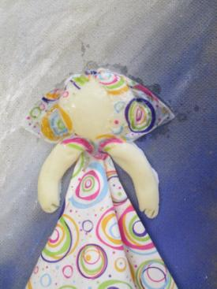
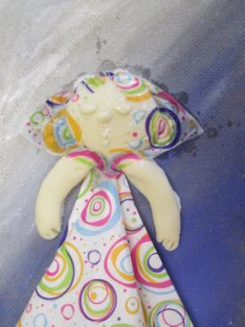
Затем «делаем» лицо: глазки, носик, ротик –шарики. Накладываем на смазанное клеем пространство.

Slide 13
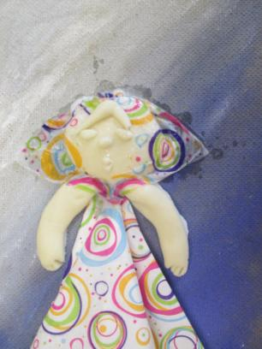
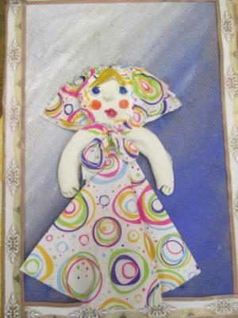
Из жгутика делаем «чёлочку. Готовое «личико» можно раскрасить.

Slide 14
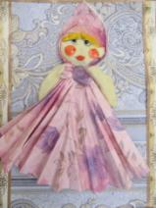
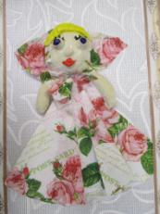
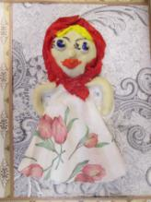
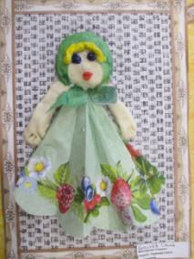
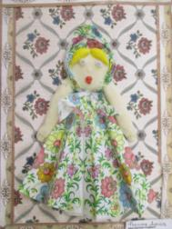
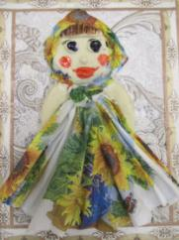
Вот такие Маслёны получаются!
Спасибо за внимание!

